Slide 1
МОЯ ПЕДАГОГИЧЕСКАЯ
ДИНАСТИЯ
Династия — гордое слово! Сплелись поколения в нём. Мы славу труда наших предков Достойно сквозь годы несём.
И.Веренчик

Slide 2
«Учитель работает над самой ответственной задачей – он формирует человека»
М.И. Калинин

Slide 3
Наше семейное «древо» имеет не одно поколение учителей. Мы гордимся своей профессией и надеемся, что наши дети, наши внуки тоже выберут этот нелегкий труд, труд педагога

Slide 4
МОЯ ТЕТЯ
Осотова Александра Матвеевна, работала в Ленинской восьмилетней школе Подосиновского района, учителем математики с 1957 по 1978 год

Slide 5
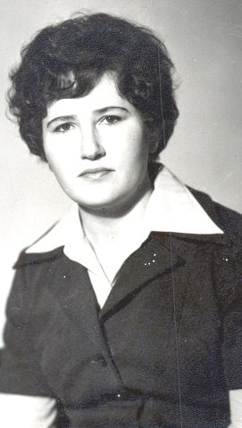
МОЯ МАМА
Носкова Нина Михайловна. После окончания Халтуринского педогагогического училища, работала в Пушемской восьмилетней школе Подосиновского района, учителем начальных классов

Slide 6
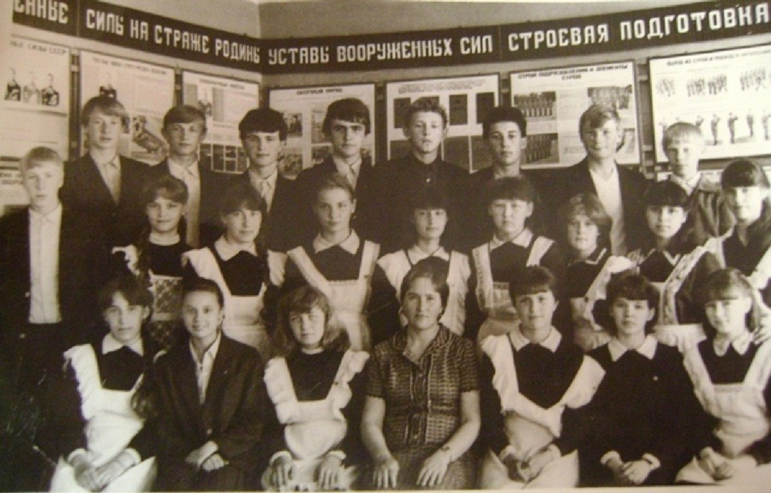
Позднее окончила Кировский педагогический институт и работала в Пинюгской средней школы учителем математики. Имела высшую категорию с 1997- 2008 и за 40 лет работы имеет немало наград

Slide 7
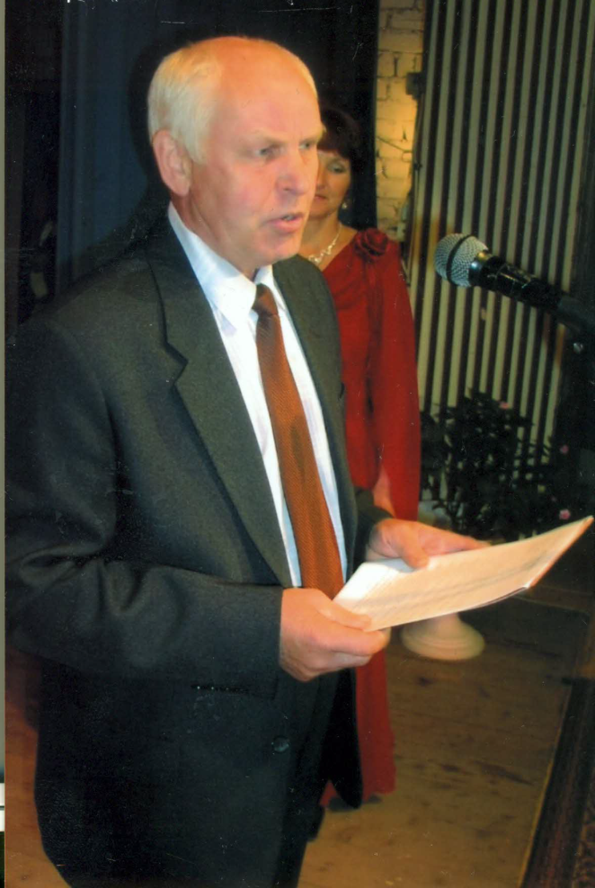
МОЙ ПАПА
Носков Сергей Константинович, работал учителем физкультуры в Пинюгской средней школе № 53 с 1970 по 1976 год

Slide 8
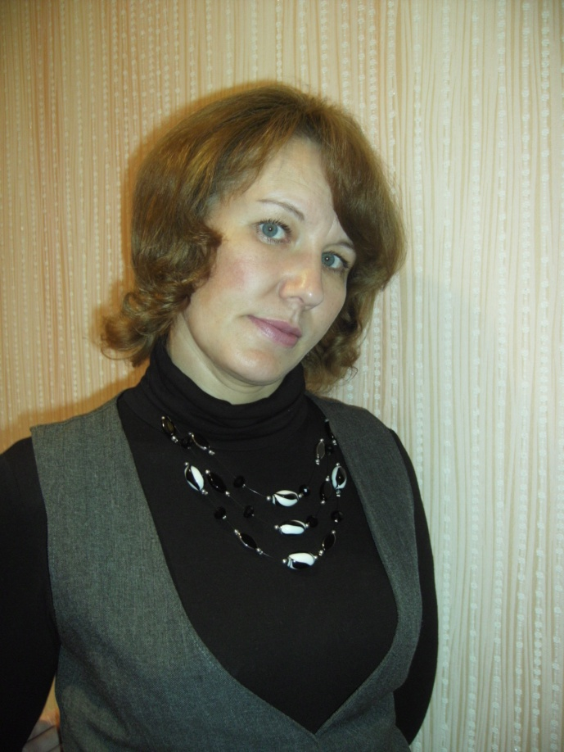
Я
Честикова Ирина Сергеевна, после окончания Кировского педагогического института работала в Пинюгской средней школе учителем начальных классов.

Slide 9
Затем закончила окончила Московский Государственный открытый педогогический университет и работала логопедом в районной средней школе г. Мураши учителем- логопедом. С 2012 года работаю учителем начальных классов в данной школе

Slide 10
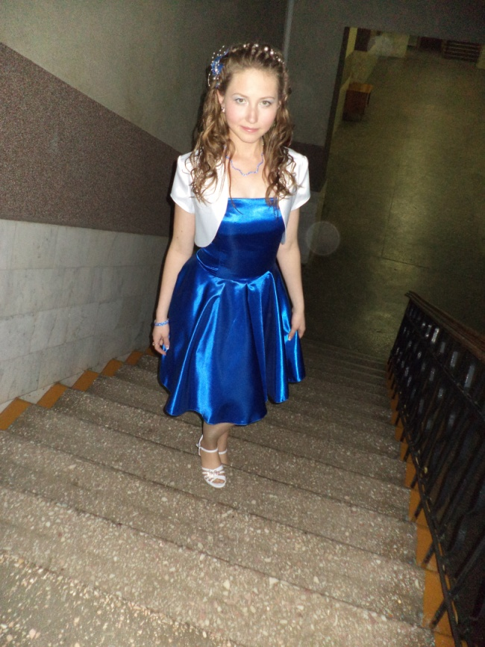
МОЯ ДОЧЬ
Честикова Наталья Алексеевна, учится в ВятГУ на химическом факультете и тоже планирует стать преподавателем.

Slide 11
Идете вы по коридору
Под трели школьного звонка,
Любовь и нежность в вашем зоре
Для каждого ученика.
Вы у доски! В руках указка
И мыслей радостных полет.
Вы как волшебник доброй сказки,
Что всех простит и все поймет.
Л.Н.Петухова

